Slide 1
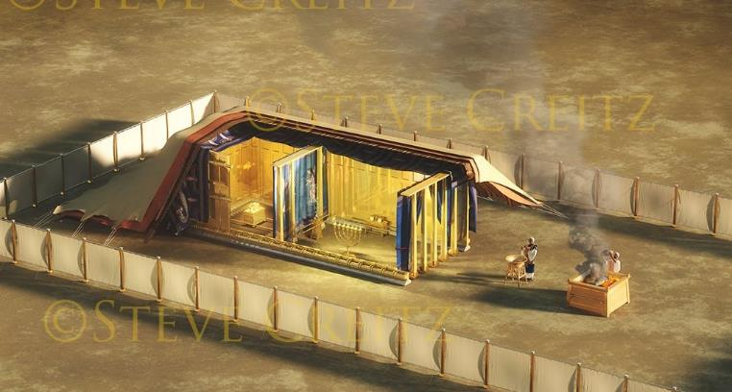
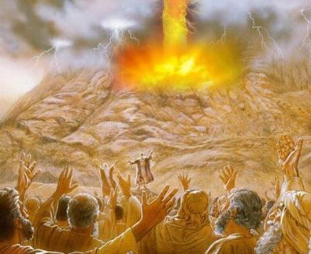
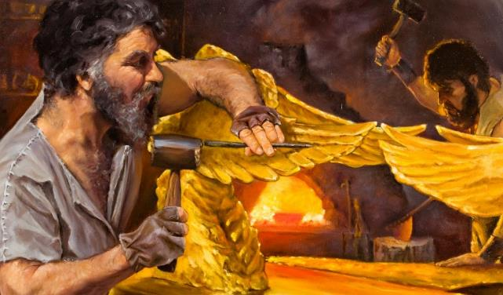
Lessoni ya 10 kwa jailli ya Septemba 6, 2025
AGANO NA MUUNDO WAKE HALISI

Slide 2
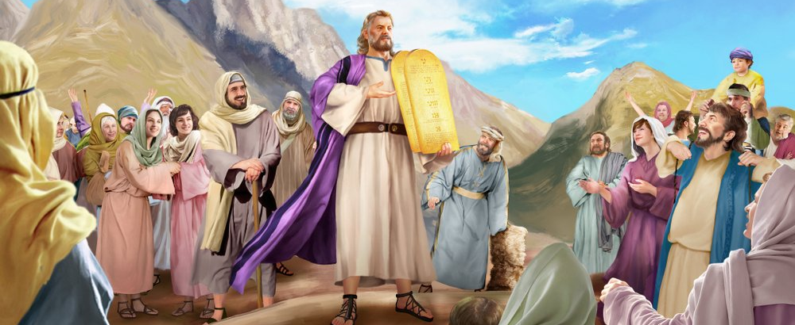
“Basi Musa akaja, akawaambia watu maneno yote ya Bwana, na hukumu zote. Watu wote wakajibu kwa sauti moja, wakasema, Maneno yote aliyoyanena Bwana tutayatenda. Kutoka 24:3

Slide 3

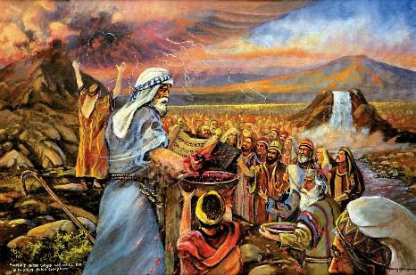
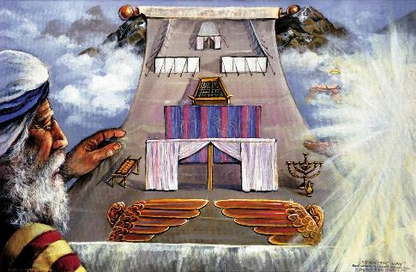


Baada ya kutangaza kwa sauti kubwa Amri Kumi na kumpa Musa seti ya msingi ya sheria, Mungu alitaka kufanya agano na Israeli.
Agano lilikuwa rahisi: Nitakuwa Mungu wako, nitakulinda na kukubariki; wewe, shika sheria zangu.
Baada ya kuandika agano kwenye kitabu, pande zote mbili zililazimika kuridhia. Watu waliiridhia, wakisema wataiweka. Mungu aliidhinishaje? Kwa damu; kwa karamu; na kwa mfano wa kuwasaidia kuelewa agano.
Agano
Damu ya Agano (Kutoka 24:1-6, 8)
Kutimizwa kwa Agano (Kutoka 24:7)
Chakula cha Agano (Kutoka 24:9-18)
Mfano:
Kusudi la Mfano (Kutoka 25:1-9)
Maandalizi ya Mfano (Kutoka 31:1-18)

Slide 4
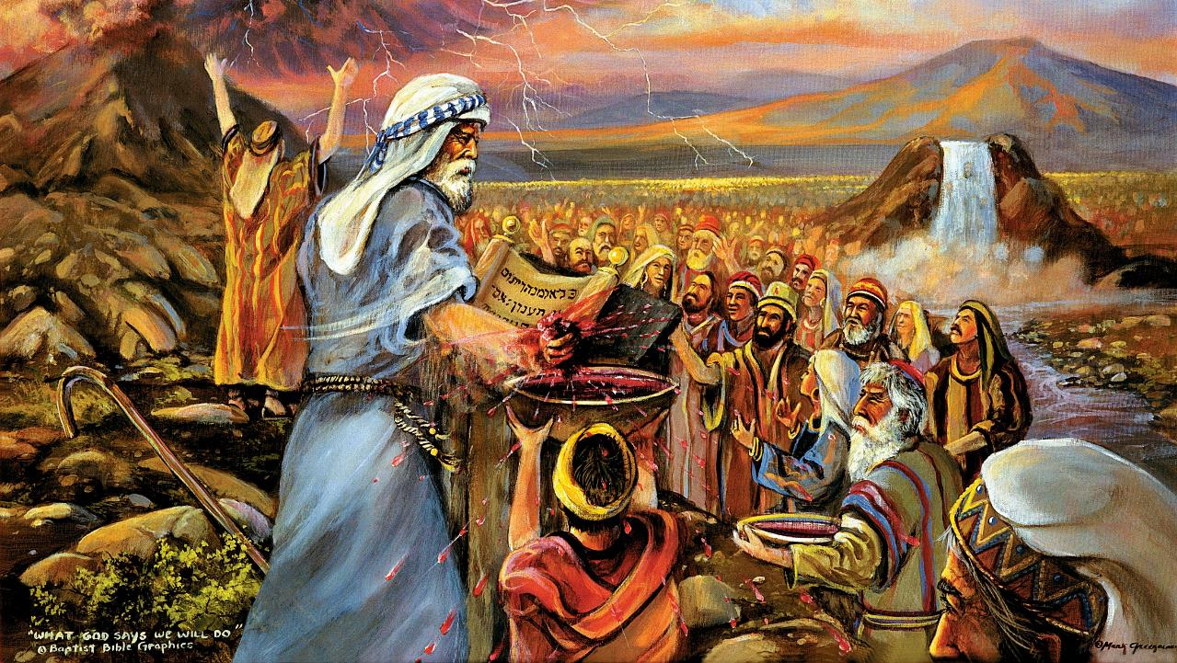
AGANO

Slide 5

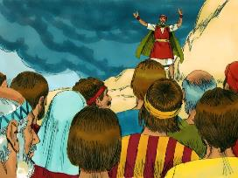
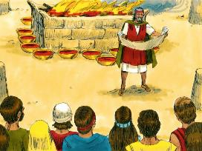
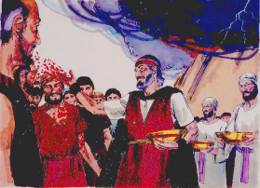
DAMU YA AGANO
Kisha Musa akatwaa damu, akawanyunyizia watu, akasema, Hii ndiyo damu ya agano alilofanya Bwana pamoja nanyi, sawasawa na maneno haya yote. ” (Kutoka 24:8)
Agano lilifanywaje?
Agano lilisomwa (Kut. 24:3a)
Watu waliitikia kwa uthibitisho (Mfano. 24:3b)
Iliandikwa kwa maandishi (Kut. 24:4a)
Madhabahu ilijengwa (Kut . 24:4b)
Nguzo 12 za makabila zilisimamishwa (Kut. 24:4c)
Sadaka za kuteketezwa zilitolewa (Kut. 24:5)
Nusu ya damu ilinyunyiziwa madhabahuni (Kut. 24:6).
Agano lilisomwa (Kut. 24:7a)
Watu waliitikia kwa uthibitisho (Mfano. 24:7b)
Nusu nyingine ya damu ilinyunyiziwa watu (Kut. 24:8a)
Musa alitangaza kuwa ni "damu ya agano" (Kut. 24:8b; Mt. 26:28
Mlo ulifanyika ili kuthibitisha agano (Kut. 24:9-11).
Mungu alitambua Israeli kama watu (nguzo za makabila 12); Aliwathamini hasa vijana; na alijikabidhi kwa kila mtu mmoja mmoja (akiwanyunyizia damu yake).
Mungu anatamani uhusiano nasi, mmoja mmoja na kama jumuiya ya waumini.

Slide 6

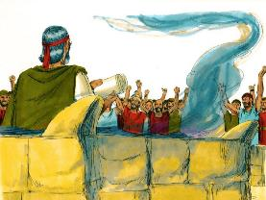
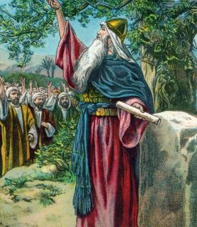
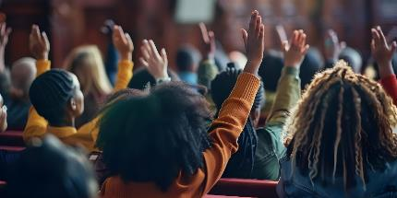

UTIMILIFU WA AGANO
“Kisha akachukua Kitabu cha Agano na kuwasomea watu. Wakajibu, ‘Tutafanya kila kitu Bwana alichosema; tutatii.’ ” (Kutoka 24:7)
Kwa unyofu kamili, watu walijitolea kushika agano. Ahadi hii ilidumu kwa muda mfupi (Kut. 32:8).
Kizazi kijacho pia kilijitolea kushika agano (Yos. 24:18b). Lakini Yoshua aliwaonya waziwazi: "Hutaweza kumtumikia Bwana" (Yos.24:19).
Ni nini kinachotuzuia kumtii Mungu, licha ya nia zetu nzuri?
Kwa asili, sisi si watii (Rum. 7:18, na hatuwezi kufanya chochote kubadilisha mwelekeo wetu. 7:24).
Lakini tukimruhusu, Mungu anaweza kubadilisha asili yetu (Eze. 36:26-27). Yeye husafisha, huchukua, hutoa, na kuweka ili tuweze kumtii. Ni yeye tu anayetufanya tuwe na nguvu (2 Kor. 12:10

Slide 7

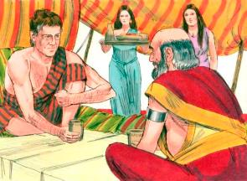
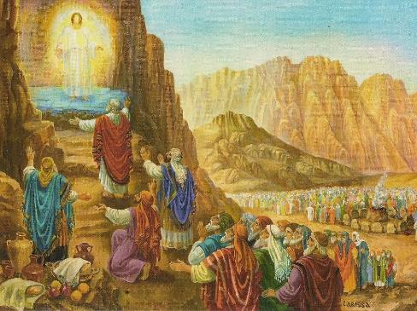
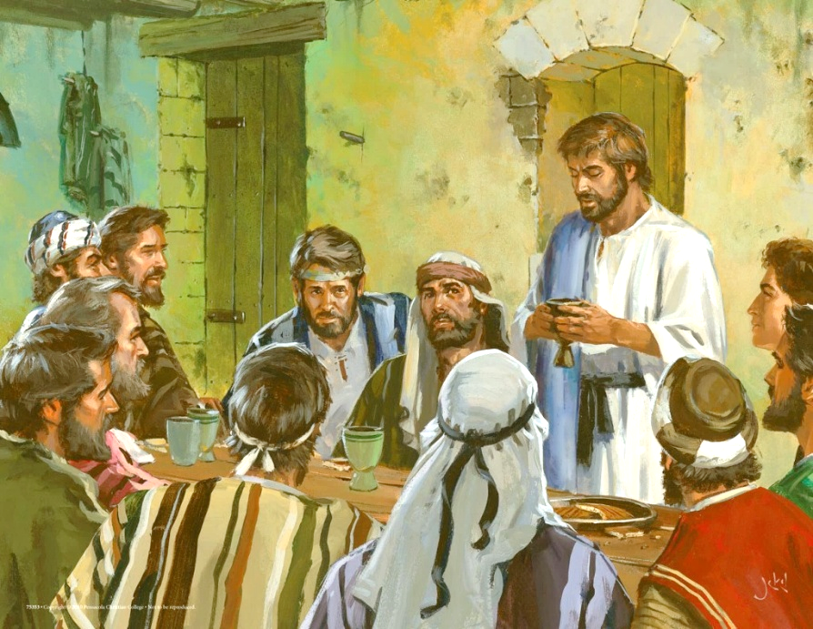
AGANO
“Ndipo akakwea juu, Musa, na Haruni, na Nadabu , na Abihu, na watu sabini miongoni mwa wazee wa Israeli; […] wakamwona Mungu, wakala na kunywa”(Kutoka 24:9, 11b)
Kama tunavyoona katika mfano wa Yakobo na Labani, katika Mashariki ya kale kuridhiwa kwa agano kulijumuisha mlo ulioshirikiwa na pande zote mbili (Mwa. 31:44-54).
Huko Sinai, Mungu alitoa "mlo wa agano" kwa watu 74: Musa, Haruni, Nadabu, Abihu, na wazee 70, wakiwakilisha watu wote (Kut. 24:9-11).
Wakati Yesu alianzisha agano jipya, pia alifanya hivyo kwa kushiriki chakula chake na mitume 12 (Mt. 26:26-28).
Kila wakati tunaposhiriki Meza ya Bwana, tunafanya upya agano letu na Mungu. Kwa kushiriki mkate na divai, tunasherehekea msamaha na wokovu tulionao katika Yesu (1 Kor. 11:26).
Licha ya kukataa wokovu, Nadabu, Abihu , wala Yuda hawakutengwa katika "mlo huu wa agano."

Slide 8
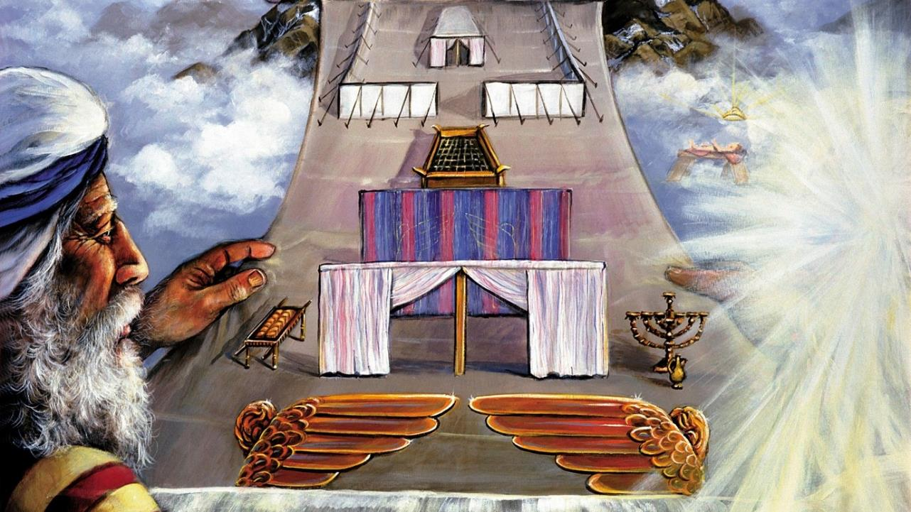
MFANO

Slide 9

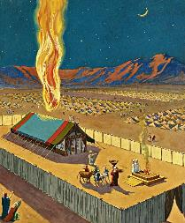
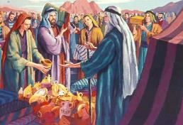
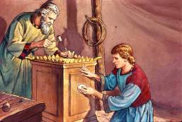
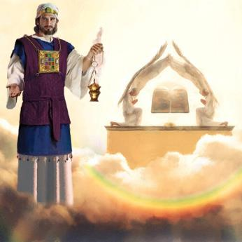
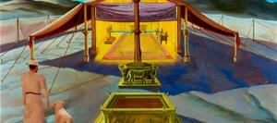
MADHUMUNI YA MTINDO
"Ndipo unifanyie patakatifu, nami nitakaa kati yao" (Kutoka 25:8)
Kama dhamana kwamba atatimiza sehemu yake ya agano, Mungu aliamua kwenda kuishi kati ya watu.
Lakini uwepo wa kimwili wa Mungu ungemaanisha kifo cha papo hapo kwa wote (Kut. 33:20 Kwa hivyo, aliwaamuru wajenge patakatifu ambapo angeweza kudhihirisha uwepo wake. Uwepo huu ulidhihirishwa kwa ishara, kwani Mungu hakai kimwili katika hekalu lolote la kidunia ( Matendo 17:24 ).
Musa alionyeshwa kielelezo na kupewa maelekezo mahususi kwa ajili ya ujenzi wake. Watu waliombwa kuchangia nyenzo zinazohitajika (Kut. 25:2-7).
Patakatifu na hekalu ambalo Sulemani alijenga lilikuwa kielelezo cha patakatifu palipojengwa Mbinguni (Ebr. 8:1-2; 1Fa. 8:27, 30).
Mwisraeli alipoingia katika hema ya kukutanika, aliingia - kwa mfano - katika uwepo wa Mungu… mpaka pazia liliporaruka wakati Yesu alikufa.

Slide 10

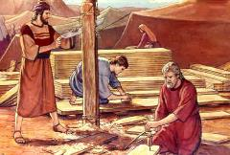
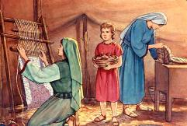
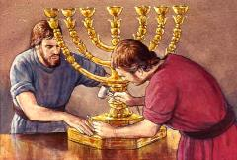
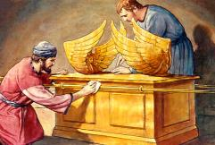
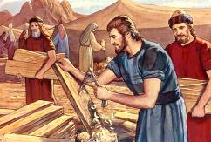
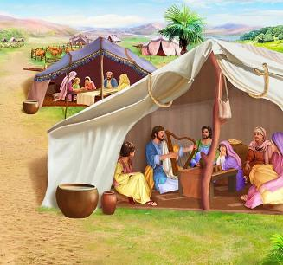
MAANDALIZI YA MFANO ULIOONYESHWA
“Tazama, nimemchagua Bezaleli mwana wa Uri, mwana wa Huri, wa kabila la Yuda, nami nimemjaza Roho wa Mungu, kwa hekima, na kwa ufahamu, na kwa maarifa, na kwa ustadi wa kila aina” (Kutoka 31:2-3)
Ingawa Mungu alimpa Musa maagizo ya kina sana kuhusu ujenzi huo, hakumwambia kila maelezo. Kifaa cha kufulia shaba, makerubi, mavazi ya makuhani, n.k. inapaswa kuonekanaje? Hii ilimpa Roho Mtakatifu fursa ya kufanya kazi na karama za wajenzi.
Kwa maelezo haya, Roho Mtakatifu aliyejaliwa karama maalum:
Bezaleeli, ambaye aliongoza mradi wote (Kut. 31:2)
Aholiabu, ambaye alikuwa msaidizi wake mkuu (Kut. 31:6a)
Watu wengine ambao walisaidia katika kazi hiyo (Mfano 31:6b)
Katikati ya maagizo ya kujenga patakatifu, kuna kutajwa maalum kwa Sabato (Kut. 31:12-17). Sabato inahusianaje na haya yote?
Utakatifu ni ufunguo. Ili kumkaribia Mungu Mtakatifu, lazima tuwe watakatifu kama yeye. Sabato ni ishara hiyo ya utakatifu huo (Kut . 31:13; Eze. 20:12, 20).
Notes:
Kutoka 31:2
Tazama, nimemwita kwa jina Bezaleli mwana wa Uri, mwana wa Huri, wa kabila la Yuda;
Kutoka 31:6a
Na tazama, nimeweka pamoja naye Oholiabu, mwana wa Ahisamaki , wa kabila la Dani;
Kutoka 31:6b
nami nimeweka hekima katika nia za kila mwenye moyo wa hekima, ili apate kufanya yote niliyowaamuru ninyi;
Kutoka 31:12-17 Bwana akanena na Musa, na kumwambia, 13 Nena wewe na wana wa Israeli, na kuwaambia, Hakika mtazishika Sabato zangu; kwa kuwa ni ishara kati ya mimi na ninyi katika vizazi vyenu vyote, mpate kujua ya kuwa mimi ndimi BWANA niwatakasaye ninyi. 14 Kwa hiyo mtaishika siku ya sabato, kwa kuwa ni takatifu kwenu; mtu atakayeitia unajisi lazima atauawa; kwa maana mtu ye yote atakayefanya kazi yo yote ndani yake, nafsi hiyo itakatiliwa mbali na watu wake. 15 Kazi itafanywa siku sita; lakini siku ya saba ni Sabato ya kustarehe kabisa kwa BWANA; mtu awaye yote atakayefanya kazi yo yote siku ya Sabato, hakika yake atauawa. (16) Kwa hiyo wana wa Israeli wataishika Sabato, ili kuitunza Sabato katika vizazi vyao vyote kwa agano la milele. Ni ishara kati ya mimi na wana wa Israeli milele; kwani kwa siku sita Bwana alifanya mbingu na nchi, akastarehe kwa siku ya saba na kupumzika."

Slide 11

"Katika ujenzi wa patakatifu kama makao ya Mungu, Musa alielekezwa kufanya vitu vyote kulingana na mfano wa vitu mbinguni. Mungu alimwita mlimani, akamfunulia vitu vya mbinguni, na kwa mfano wao maskani, pamoja na vitu vyake vyote, ilifanyizwa.
Kwa hivyo kwa Israeli, ambaye alitaka kufanya makao yake, alifunua tabia yake tukufu. […] Lakini lengo hili hawakuwa na uwezo wa kulifikia. Ufunuo wa Sinai ungewavutia tu kwa hitaji lao na kutokuwa na msaada."
EGW (Education, uk. 35-36)

